Slide 1
提問

Slide 2
提問
程式向使用者「提問」，是程式與使用者的互動方式之一。

Slide 3
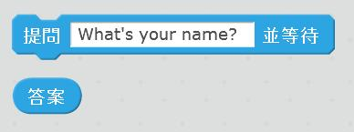
使用「偵測」程式區塊

Slide 4
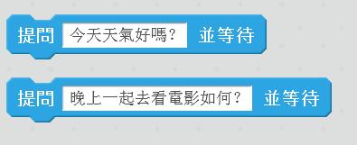
向使用者提出文字訊息的問題，例如：「What’s your name?」
要等使用者輸入答案之後，才會執行接下來的程式。

Slide 5
提問

Slide 6
使用者輸入的內容，會被儲存在 內，例如：使用者輸入「沒問題」，答案就等於「沒問題」。

